Slide 1

Liquidación SIRCRED INGRESOS BRUTOS (I)
SIRCREB (Sistema de Recaudación y Control de Acreditaciones Bancarias) es un sistema para posibilitar el cumplimiento de los regímenes de recaudación del Impuesto sobre los Ingresos Brutos correspondientes a los contribuyentes comprendidos en las normas del Convenio Multilateral, aplicable sobre los importes que sean acreditados en cuentas abiertas en las entidades financieras. También es aplicable a contribuyentes locales de Ingresos Brutos de aquellas jurisdicciones que han adherido a esos efectos al Sistema.
Adhesiones de las jurisdicciones al sistema SIRCREB aprobado por la Res. 104/04 Comisión Arbitral del Convenio Multilateral.
APLICA A CONTRIBUYENTES COMPRENDIDOS O NO EN C.M.
ALÍCUOTAS APLICABLES (Ponderaciones según actividad y jurisdicción)
Sujetos excluidos:
* act. Art. 7 y 8 C.M.
* actividades todas exentas.
* actividades gravadas tasa cero.
* operaciones exportación.
Conceptos excluidos:
* remuneración relac. dep.
* acredit. Por exportación.
* acredit. PF.
* acreditac. créditos hipotecarios
* acredit. FCI
Pueden incrementarse las alícuotas por:
* Reiteración falta pres. o f.t.
* Pago ft. planes de pago.
* Domicilio fiscal no actualizado.

Slide 2
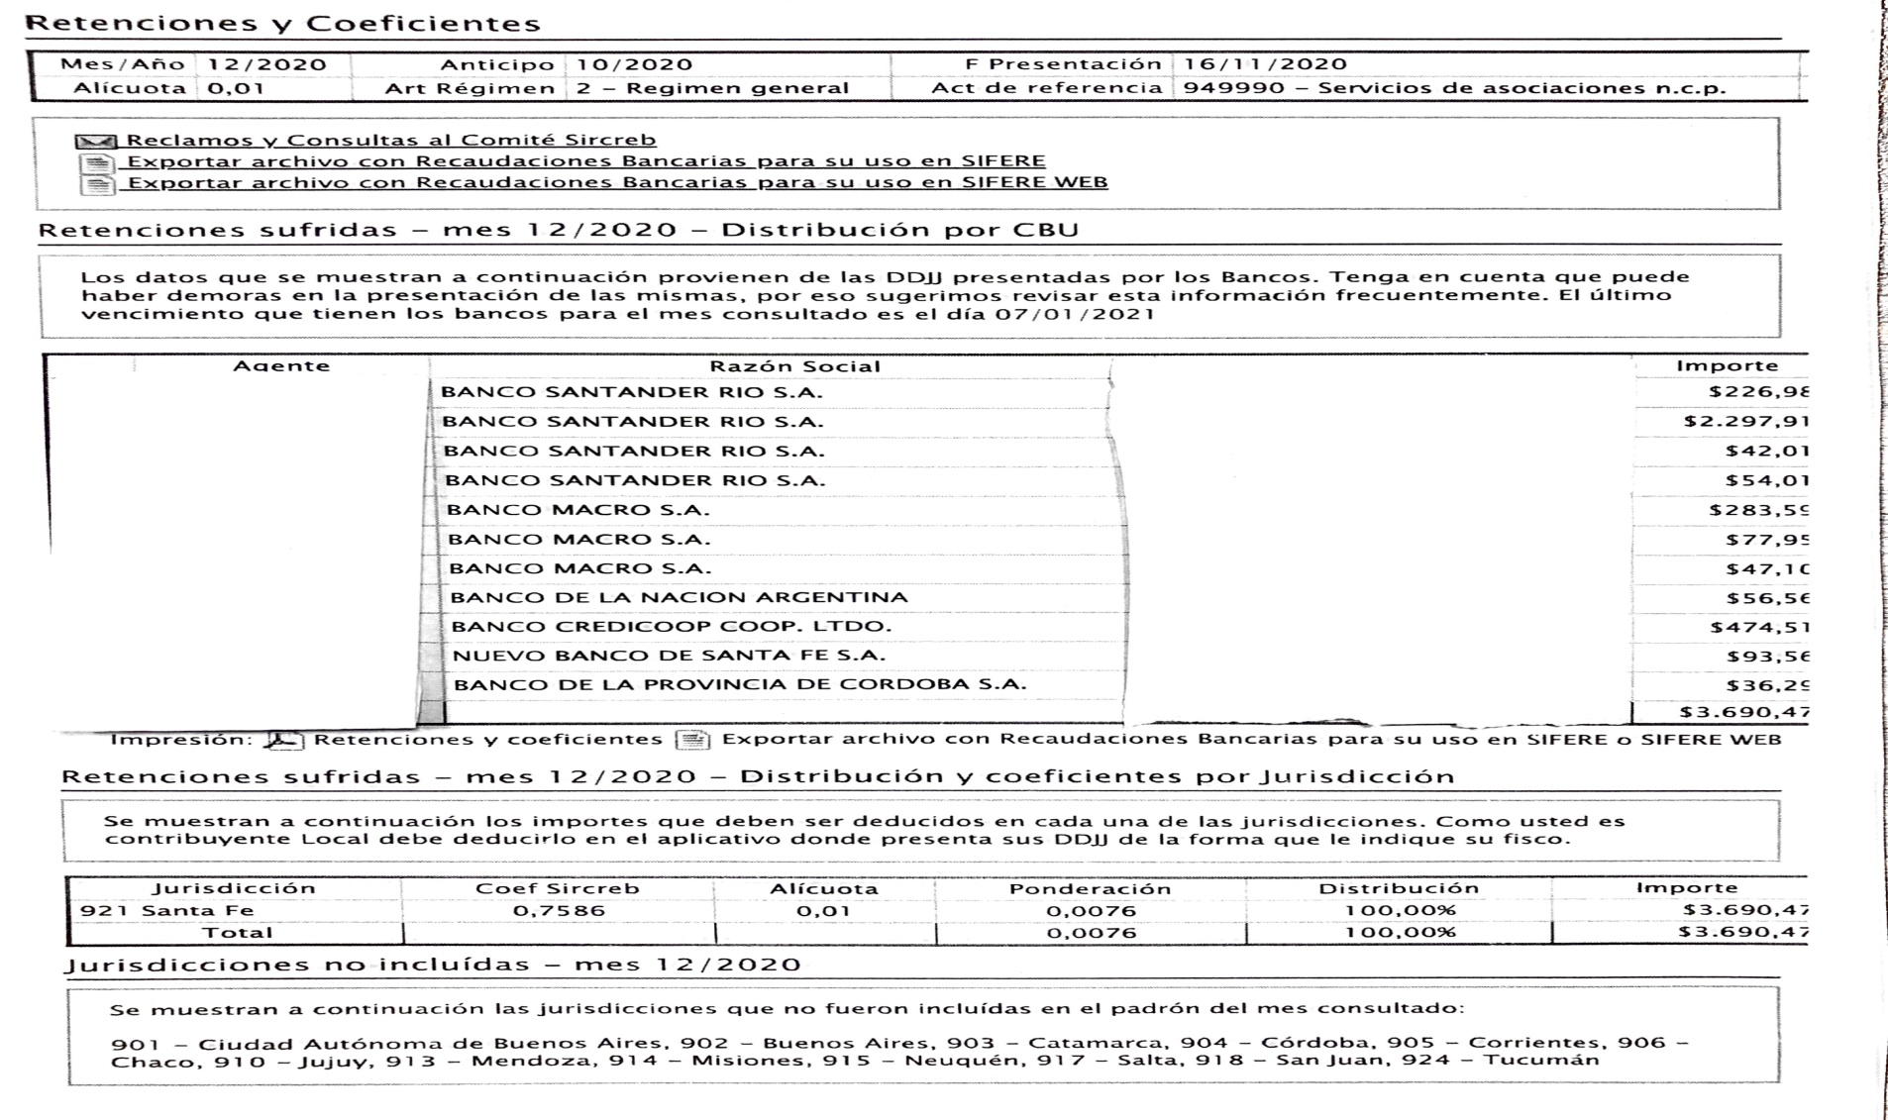
IMPUESTOS INGRESOS BRUTOS (II)
Liquidación Sircred

Slide 3
IMPUESTOS S/ INGRESOS BRUTOS (I)
Código Fiscal (Redacción Genérica)
Artículo …- Por el ejercicio habitual en el territorio o en la jurisdicción de la Provincia de …. del comercio, industria, profesión, oficio, negocio, locaciones de bienes, obras o servicios o de cualquier otra actividad a título oneroso -lucrativa o no- cualquiera sea la naturaleza del sujeto que la preste, incluidas las sociedades cooperativas, y el lugar donde se realice (zonas portuarias, espacios ferroviarios, aeródromos y aeropuertos, terminales de transporte, edificios y lugares del dominio público y privado, etc.), se pagará un impuesto de acuerdo con las normas que se establecen en el presente Título.
Código Fiscal . Ciudad de Buenos Aires
Artículo 202.- Por el ejercicio habitual y a título oneroso en la Ciudad Autónoma de Buenos Aires del comercio, industria, profesión, oficio, negocio, locaciones de bienes, obras y servicios o de cualquier otra actividad a título oneroso, cualquiera sea el resultado obtenido y la naturaleza del sujeto que la preste, incluidas las cooperativas y todas las contratos asociativos que no tienen personería jurídica, cualquiera fuera el tipo de contrato elegido por los partícipes y el lugar donde se realiza (zonas portuarias, espacios ferroviarios, aeródromos y aeropuertos, terminales de transporte, edificios y lugares del dominio público y privado, y todo otro de similar naturaleza), se paga un impuesto de acuerdo con las normas que se establecen en el presente Capítulo.

Slide 4
IMPUESTOS S/ INGRESOS BRUTOS (II)
Código Fiscal - Redacción Consenso Fiscal 2021
(Firmado el 27/12/2021. Aprobado por Ley Nacional 27.767. - B.O. 4/10/22-)
(Jurisdicciones No adheridas: Caba – San Luis – La Pampa)
Por eso, las partes acuerdan….
Compromisos en materia tributaria…
“… Segunda: Con relación al impuesto sobre los Ingresos Brutos, las provincias se comprometen a:
a. Determinar que el hecho imponible de este impuesto alcanza al ejercicio habitual y a titulo oneroso,- lucrativo o no- en las jurisdicciones provinciales del comercio, industria, profesión, oficio, negocio, locaciones de bienes, obras o servicios, o de cualquier otra actividad independientemente de la naturaleza del sujeto que la preste y el lugar donde se realice (zonas portuarias, espacios ferroviarios, aeródromos y aeropuertos, terminales de transporte, edificios y lugares de dominio público y privado y todo otro de similar naturaleza). El impuesto recaerá sobre actividades realizadas por sujetos que tengan un nexo jurisdiccional con la jurisdicción de que se trate.

Slide 5
IMPUESTOS S/ INGRESOS BRUTOS (III)
Código Fiscal Santa Fe
Exenta: Art. 212, inc e) las asociaciones mutuales constituidas de conformidad con la legislación vigente, con excepción de:
1) los Ingresos Brutos generados por la actividad aseguradora; (API. Dictamen N° 536/2017. Agente institorio. Gravado).
2) los Ingresos Brutos provenientes de la prestación del servicio de ayuda económica mutual con captación de fondos de sus asociados, como consecuencia de entregas de dinero efectuadas a los mismos, con excepción de los ingresos provenientes de ayudas económicas mutuales otorgadas con fondos propios. La base imponible estará constituida por la diferencia que resulte entre el total de la suma del haber de las cuentas de resultados y los intereses y actualizaciones pasivas. Los intereses y actualizaciones aludidos serán por financiaciones, mora o punitorios. (RG 5/2016. Base Imponible)/ Informe 518/2011. Base Imponible / (Ley 14.386, art. 27 (2025). Deducción de intereses hasta 20 % de la BI por préstamos a Pymes Santafesinas; Sector Público Provincial y Municipal + hasta 30% donaciones a entidad deportiva, social, educativa, científica para construcción o mejora infraestructura y también inversiones en la propia Entidad por dichos conceptos).
3) los Ingresos Brutos generados por la prestación del servicio de proveeduría; (Farmacia. Resolución N° 014/13 API) / (Informe N° 600 de 11/2010).
4) los Ingresos Brutos provenientes del importe de cada cuota de círculo de ahorro;

Slide 6
IMPUESTOS S/ INGRESOS BRUTOS (IV)
Código Fiscal Córdoba
Exenta. Art. 241, inc. 5) Las asociaciones mutualistas constituidas de conformidad con las exigencias establecidas en la legislación vigente. Exclúyese de esta exención los ingresos que deban tributar el Impuesto al Valor Agregado, la actividad que puedan realizar en materia de seguros y las colocaciones financieras y préstamos de dinero;

Slide 7
IMPUESTOS S/ INGRESOS BRUTOS (V)
Código Fiscal Provincia Buenos Aires
Exenta. Art. 207, inc. e) Los ingresos de las asociaciones mutualistas constituidas de conformidad a la legislación vigente, que provengan exclusivamente de la realización de prestaciones mutuales a sus asociados, con excepción de las actividades que puedan realizar en materia de seguros (excluidos los seguros de salud) y de naturaleza financiera.
Art. 207, inc. u) Farmacias Mutuales.
Decreto 3104/03 (10/03/03). Solicitud de Exención.
Consulta N° 134-03. ARBA. (13/05/03). Exención. Vigencia retroactiva.
Informe N° 064-02. ARBA. (02/04/02). DTT. Venta de medicamentos a no asociados.
“Asoc. Mutual Personal Philips Arg.”. TFA. 26/08/21. Repetición. Alquiler de oficina a no asociados.

Slide 8
IMPUESTOS S/ INGRESOS BRUTOS (VI)
Código Fiscal C.A. Buenos Aires
Exenta. Art. 195, inc. 5. Las asociaciones mutualistas constituidas de conformidad con la legislación vigente, con excepción de las operaciones realizadas en materia de seguros las que están sujetas al Impuesto sobre los Ingresos Brutos.

Slide 9
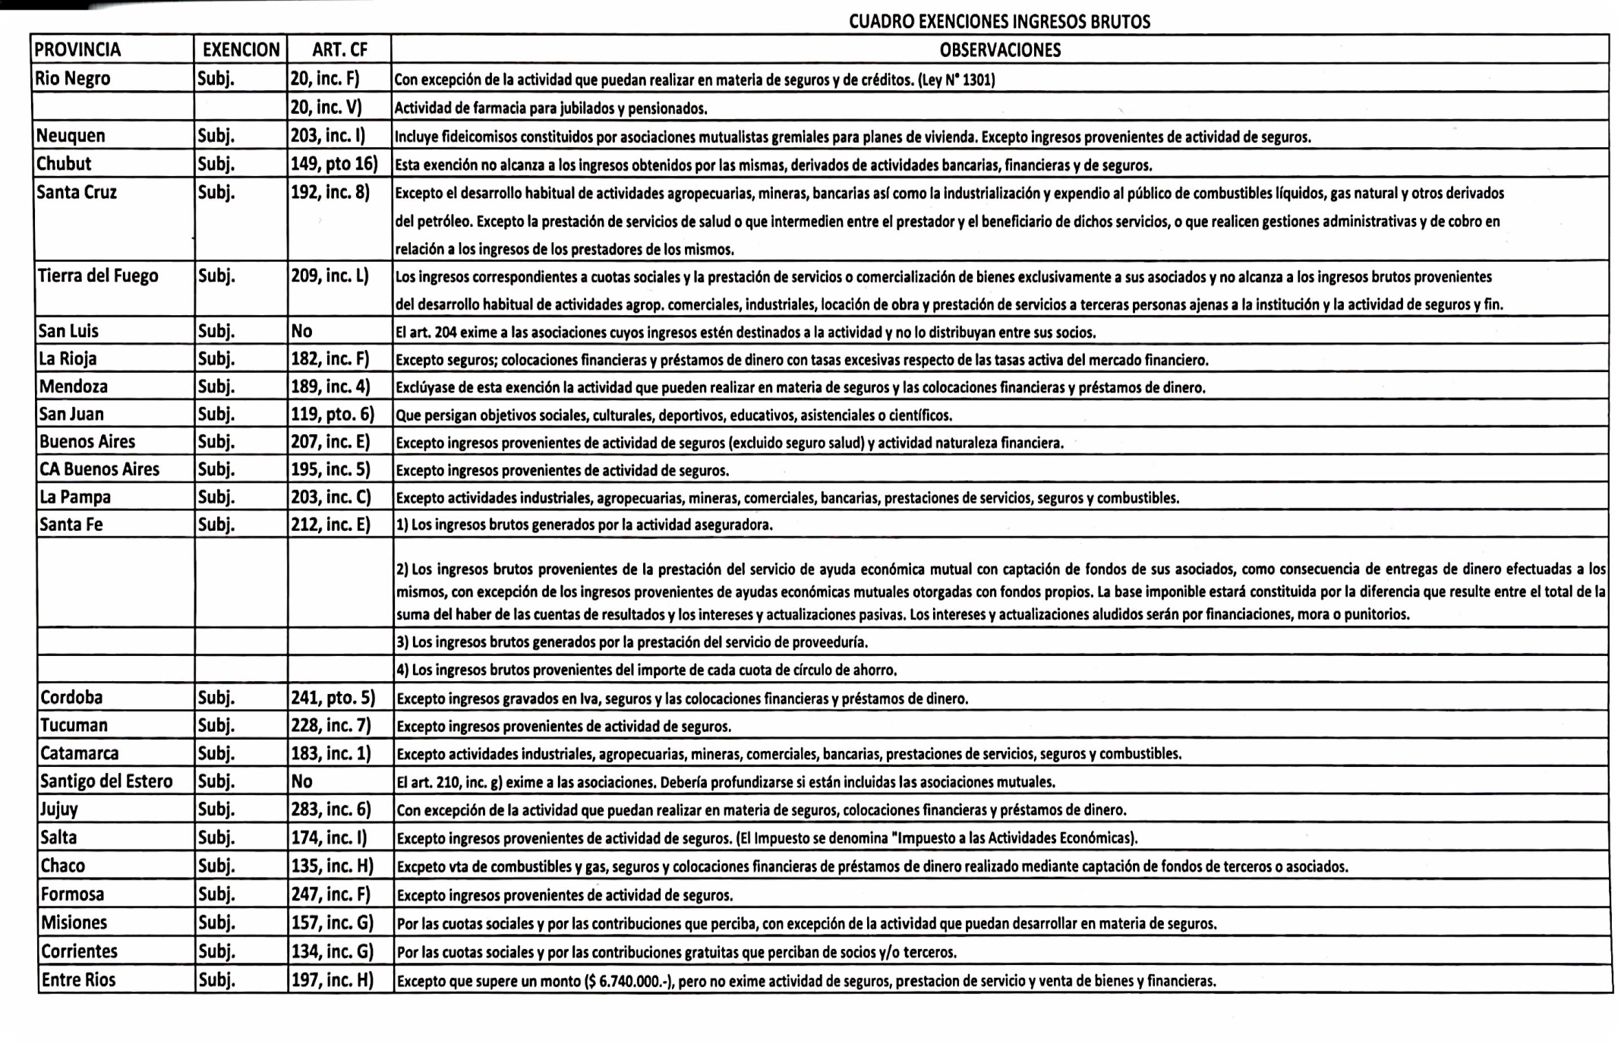
IMPUESTOS S/ INGRESOS BRUTOS (VII)

Slide 10
IMPUESTOS S/ INGRESOS BRUTOS (VIII)
Contribuyentes Directos
Santa Fe
Vto. Pago: a partir del día 15 del mes siguiente. La DDJJ anual se presenta en agosto a partir del día 22.
Córdoba
Vto. Pago: a partir del día 16 del mes siguiente. La DDJJ anual se presenta junto con el mes 12 en enero siguiente.
CABA
Vto. Pago: a partir del día 13 del mes siguiente. La DDJJ anual se presenta en mayo a partir del día 16.
Provincia Buenos Aires
Vto. Pago: día 18 del mes siguiente. La DDJJ anual se presenta en abril.

Slide 11
IMPUESTOS INGRESOS BRUTOS (IX)
Convenio Multilateral (I)
Definición (Art. 1 C.M.)
“Las actividades a que se refiere el presente Convenio son aquéllas que se ejercen por un mismo contribuyente en una, varias o todas sus etapas en dos o más jurisdicciones, pero cuyos ingresos brutos, por provenir de un proceso único, económicamente inseparable, deben atribuirse conjuntamente a todas ellas ya sea que las actividades las ejerza el contribuyente por sí o por terceras personas, incluyendo las efectuadas por intermediarios, corredores, comisionistas, mandatarios, viajantes o consignatarios, etcétera, con o sin relación de dependencia...”

Slide 12
IMPUESTOS INGRESOS BRUTOS (X)
Convenio Multilateral (II)
DDJJ. Anual F. CM05. Vto. Junio.
DDJJ Mensual. F. CM03. A partir del día 15 de cada mes.
Distribución de Base Imponible:
Se establecen los coeficientes unificados (Ingresos y Gastos) de cada jurisdicción.
Régimen especial
El pago es en la misma fechas que el contribuyente directo.

Slide 13
IMPUESTOS S/ INGRESOS BRUTOS (XI)
Argumentos No Gravavilidad Ingresos Brutos
Naturaleza Mutual
Jurisprudencia
Ley 20.321
Constituciones Provinciales
Res. 477/20
Res. 5460/23 (INAES)
Pruebas
Sin Fin de Lucro
LEY 23.548 COPARTICIPACIÓN
Art. 9, inc. b) pto. 1)
CÓDIGOS FISCALES
(Hechos Imponibles)

Slide 14
Ley 23.548 . Coparticipación Federal de Impuestos
Artículo 9º — La adhesión de cada provincia se efectuará mediante una ley que disponga:
Que acepta el régimen de esta Ley sin limitaciones ni reservas.
b) Que se obliga a no aplicar por sí y a que los organismos administrativos y municipales de su jurisdicción, sean o no autárquicos, no apliquen gravámenes locales análogos a los nacionales distribuidos por esta Ley…
1. En lo que respecta a los impuestos sobre los ingresos brutos, los mismos deberán ajustarse a las siguientes características básicas:
Recaerán sobre los ingresos provenientes del ejercicio de actividades empresarias (incluso unipersonales) civiles o comerciales con fines de lucro, de profesiones, oficios, intermediaciones y de toda otra actividad habitual excluidas las actividades realizadas en relación de dependencia y el desempeño de cargos públicos;…
CONSTITUCIÓN NACIONAL. Art. 75, inc. 2)
“ La ley convenio … no podrá ser modificada unilateralmente ni reglamentada y será aprobada por las provincias..”.
IMPUESTOS S/ INGRESOS BRUTOS (XII)

Slide 15
IMPUESTOS S/ INGRESOS BRUTOS (XIII)
Resolución 477/2020 (INAES). 7/08/2020.
Art. 1) “Reafírmese que las cooperativas y mutuales son entidades sin fines de lucro y, por lo tanto, el tributo de ingresos brutos no les es aplicable por encontrarse excluidas en los términos del artículo 9 inciso b) punto 1 de la Ley de Coparticipación….”.
Resolución 911/2020. Comisión Federal de Impuestos. 27/08/2020.
Art. 1) “La competencia para interpretar las leyes convenio que regulan los regímenes general y especiales de coparticipación federal, así como todo pacto o acuerdo interjurisdiccional fiscal federal, corresponde en forma exclusiva y excluyente a la Comisión Federal de impuestos conforme –y en el ámbito- a lo establecido por la ley convenio 23.548, sus complementarias y normas concordantes…”.
Resolución 5460/2023 (INAES). 30/11/2023.
Art. 1) “Reafírmese que las entidades cooperativas y mutuales son personas jurídicas privadas sin fines de lucro constituidas como empresas”.
DOCTRINA
FOLCO, CARLOS. Errepar (DTE). Diciembre 2020. “INGRESOS BRUTOS. LAS COOPERATIVAS Y MUTUALES FRENTE AL IMPUESTO DESDE EL PRISMA CONSTITUCIONAL”

Slide 16


IMPUESTOS S/ INGRESOS BRUTOS (XIV)
JURISPRUDENCIA NACIONAL
ESTADO DE SITUACIÓN
Chaco (CSJN)
Tucumán (TST/CSJN)
Corrientes (STJ)
Buenos Aires (CSBA)
Entre Rios (CCA 2)
Cap. Federal (CCAT)
MUTUALES
OTRAS ENTIDADES
Cap. Fed. (TSJ)
Entre Rios (CCA 1)
Buenos Aires (CCA)
Entre Rios (STJ)
Cooperativa
Asoc Civil
Cooperativa
Mutual
Asoc. Civil
Asoc. Civil
Asoc Civil / Coop.
Cooperativa
Cooperativa
Mutual

Slide 17
IMPUESTOS S/ INGRESOS BRUTOS (XV)
“Cooperativa Farmacéutica de Provisión y Consumo Alberdi Ltda. Vs. Provincia de Tucumán s/ Inconstitucionalidad”. CSJ Tucumán. 2/036/2017. Plantea la contradicción entre la legislación nacional (que solo permite la aplicación del gravamen a actividades lucrativas -Ley 23.548, art. 9, inc. b), apartado 1)- y la provincial que extiende el tributo a aquellas no lucrativas – Ley Provincial 5121, art. 214 -.
“Cooperativa Farmacéutica de Provisión y Consumo Alberdi Ltda. c/ Provincia de Chaco s/ Amparo”. CSJN. 19/03/2024. Plantea la inconstitucionalidad del art. 116 del CTP. (Dec. Ley 2444/62) por contradicción a la Ley 23.548, art. 9, inc. b), apartado 1). La Corte revocó el fallo del Tribunal Supremo de Chaco y dio la razón a la Cooperativa.
“Asociación Bancaria c/ Tribunal Fiscal de Apelación de la provincia de Bs. As. y otros s/Impugnación de resolución”. Cám. Apel. Contencioso Administrativo de La Plata. 11/10/2018. Declaró la inconstitucionalidad cuando el impuesto sobre los ingresos brutos recae sobre entidades sin fines de lucro.
“Asociación Bancaria c/ Tribunal Fiscal de Apelación de la provincia de Bs. As. y otros s/Impugnación de resolución”. CSBA. 11/08/2022. La Suprema Corte ratificó el fallo de Cámara dado la evidente contradicción entre la normativa local y la ley convenio.

Slide 18
IMPUESTOS S/ INGRESOS BRUTOS (XVI)
“Yacht Club Argentino c/ ARBA. Reconocimiento de derechos”. JCA N° 2 Mar del Plata. 10/10/23. Presentó declarativa de certeza. ARBA sostenía que la entidad prestaba servicios que generan beneficios que implican un aprovechamiento económico y ventaja patrimonial derivado del usufructo de las instalaciones. El Tribunal sostuvo que existe una clara contradicción, dónde el CF desborda la limitación que impone la Ley 23.548. Advierte un quebrantamiento por parte de la provincia. Declara la inconstitucionalidad.
“Asoc. Mut. Ferrov. Pergamino F.C. Mitre. Decl. Certeza”. CA San Nicolás. 25/08/20. Planteó declarativa de certeza. Sostiene Exención; inconstitucionalidad del CF respecto art. 41 C. Prov. y la Ley 14.650; en subsidio la imposibilidad de realizar act. financieras; e inconst. Ley Copart. La primera instancia aceptó formalmente la acción declarativa pero luego del análisis rechazó la demanda de la Mutual. No aceptó la inconst. La Cámara por mayoría ratificó el fallo 1° inst.
“Asociación Mutual Consejeros de los Arroyos Coop. Emp. Mult. c/PE s/ Declarativa de Certeza. Conf. de Competencia art. 7, inc. 1 Ley 12.008”. SCPBA. 13/02/2019. Rechazó el planteo de inconstitucionalidad (Ley 23.548) por extemporáneo.

Slide 19
IMPUESTOS S/ INGRESOS BRUTOS (XVII)
“Automóvil Club Argentino c/ GCBA s/repetición”. Juzgado 1ª instancia Contencioso Administrativo y Tributario Nª 10,. Junio 2018. Plantea la ilegitimidad de la pretensión fiscal por incompatibilidad con los lineamientos que acerca el ISIB prevé el régimen de coparticipación – es autosuficiente para determinar la pretensión instaurada, y por ello hace innecesarios otros argumentos”.
“Automóvil Club Argentino c/ GCBA s/repetición”. Cámara de Apelaciones CAT y RC. 30/10/2020. “Es decir, que el parámetro de ponderación valorado por la DGR para gravar las actividades que dieron origen a los pagos cuya reparación aquí se pretende (venta de combustibles y otros, estacionamiento, turismo e intermediación de seguros) fue el carácter lucrativo de aquellas. Ello, en tanto su desarrollo arrojaría la posibilidad de generar un beneficio económico para el ACA (independientemente de que ello se logre o no), sin perjuicio de que aquel sea luego utilizado para cumplir con una finalidad no lucrativa como las que se establecen en su estatuto. Frente a ello, lo cierto es que la parte actora no logró acreditar en autos que la valoración efectuada por el fisco local a ese respecto fuese errónea, o bien que los pagos cuya repetición pretende tuvieran como origen actividades de carácter no lucrativo, independientemente de que sean desarrolladas por una asociación civil”.
“Automóvil Club Argentino c/ GCBA s/repetición”. TSJ BA. 13/12/23. Rechazó la Queja interpuesta por el ACA.

Slide 20
IMPUESTOS S/ INGRESOS BRUTOS (XVIII)
“Colegio de Farm. Prov. Corrientes s/Acción contenciosa administrativa” - STJ Corrientes - 19/9/2022. La Cámara manifiesta la inconstitucionalidad del Código provincial ante la contraposición a la Ley de Coparticipación. La Corte deja en claro que el alquiler de inmuebles no reviste actividad comercial y por ello, el carácter de fin de lucro de la Entidad impide la gravavilidad con IB por el precepto previsto en la Ley de Coparticipación.
“Coop. Sancor Decl. Certeza”. Juzg. 1° inst. N° 9. CABA. 3/08/23. Se reconoció la naturaleza sin fin de lucro de la coop. Reconoce la opinión del procurador de Coop. Farmac. Declara inconst. del CF por contrariar la Ley 23.548.
“Coop. Sancor Decl. Certeza”. CACAT. CABA. 25/04/24. No aceptó el pedido de revocatoria del Fisco y convalidó la jurisprudencia de la CSJN en Coop. Farmacéutica de 03/24.
“Asociación Transportistas Unidos de Elortondo c/Provincia de Santa Fe –recurso contencioso administrativo –s/queja por denegación del recurso de inconstitucionalidad”. CSJ Santa Fe. 23/12/2019. No encuadró a la Entidad como de “beneficio público” por considerar “… que el único fin perseguido por el ente sea el beneficio de sus propios integrantes…”. No atendió al argumento de la falta de lucro previsto en la Ley 23.548 por considerar que el mismo no fue objeto de anterior alegación.

Slide 21
IMPUESTOS S/ INGRESOS BRUTOS (IX)
“Centro Empl. Comercio Gral. Rodriguez c/ATER”. CSJN. 29/05/18. Ante el planteo de inconstitucionalidad en la justicia federal, la 1° instancia entendió que era competencia de la CSJN. La Corte sostuvo que era competencia provincial.
“Centro Empl. Comercio Gral. Rodriguez c/ATER”. TSJ. 3/12/19. Coincidiendo con la opinión de la procuradora se resolvió que el tribunal competente es la Cámara Contencioso Administrativa N° 1 Paraná.
“Centro Empl. Comercio Gral. Rodriguez c/ATER”. CCA N°1. 05/10/22. La Cámara dio la razón al Fisco. El fisco sostiene que el fin de lucro es solo para actividades comerciales y para el resto solo basta la habitualidad y onerosidad. Asimismo considera que la ley 23.548 no delimita la potestad tributaria. El fin de lucro se refiere a la actividad y no al sujeto. La asoc. Civil puede estar exenta pero por la actividad onerosa de farmacia gravada. Resolvió la cuestión de fondo sosteniendo que no existe incompatibilidad entre la Ley 23.548 y el CF.

Slide 22
IMPUESTOS S/ INGRESOS BRUTOS (XX)
“Coop. Sancor c/ ATER”. 20/08/21. CCA N°1. Rechazó la cautelar porque no existe determinación o ejecución inminente que involucre al cuya constitucionalidad se cuestiona.
“Coop. Sancor c/ ATER”. 20/10/21. CCA N°1. Fallo desfavorable. Sostuvo que no existe contraposición con la ley de coparticipación. El término “lucro” aplica a actividades comerciales por eso se dejó de lado por ejemplo los ing. en relación de dependencia. Sería injusto respecto de otras formas jurídicas. No se aceptó la jurisp. Coop. Farmacéutica en Tucumán.
“Coop. Sancor c/ ATER”. 11/08/23. TSJ. Ante le rechazo de la demanda de inconstitucionalidad, la CCA N°1 aceptó la apelación ante el TSJ. El máximo tribunal sostuvo que la apelación fue mal concedida y que correspondía el recurso de inaplicabilidad de ley, el cual no se presentó.
“Coop. Sancor c/ ATER”. 16/08/24. TSJ. La Cooperativa planteo recurso extraordinario federal ante la CSJN derivado de la sentencia anterior. Cooperativa planteo la existencia de un excesivo rigorismo formal lo cual fue atendido por el Tribunal como argumento para habilitar el recurso extraordinario, pero entiende que no se puede expedir respecto a la arbitrariedad. Sin embargo, un vocal en voto minoritario dijo que la arbitrariedad se hacía presente ante la violación del debido proceso. Por todo ello, se aceptó el Recurso Extraordinario ante la CSJN.

Slide 23
IMPUESTOS S/ INGRESOS BRUTOS (XXI)
“Soc. Española de Socorros Mutuos”. 14/06/17. CCA N°2. Se admitió la cautelar ante la declarativa de certeza. Sostuvo que se cumplieron los requisitos para su admisibilidad: Verosimilitud del derecho, peligro en la demora y daño. Se solicitó contracautela juratoira del Presidente.
“Soc. Española de Socorros Mutuos”. 17/06/21. CCA N°2. Primeramente, la mutual planteo una consulta no vinculante. Luego, ante posible determinación presentó declarativa de certeza. El Fisco sostenía que el acto determinativo no produjo daño y que debía agotar la vía administrativa. El Fisco consideraba que la locación de inmuebles es una actividad onerosa gravada. El tribunal se planteó dos interrogantes: 1) El HI requiere fin de lucro? y 2) Es acorde el tratamiento del CF de acuerdo a la naturaleza mutual?. Respuestas: La potestad tributaria provincial tiene límite en la Ley 23.548. No es lo mismo una actividad onerosa a que se realice con fin de lucro. La finalidad lucrativa es una noción subjetiva. Es decir, no está alcanzado por IB. Cita jurisprudencia Asoc. Bancaria y Cooperativa Farm. Tucumán. Destaca los principios mutuales. Destaca el art. 76 de la CP. Concluye que la actividad es sin fin de lucro.
“Soc. Española de Socorros Mutuos”. 23/09/21. CCA N°2. El Fisco interpuso recurso de inaplicabilidad de ley. La Cámara lo concedió pero denegó el planteo de arbitrariedad.

Slide 24
IMPUESTOS S/ INGRESOS BRUTOS (XXII)
“Asoc. Mutual Bancarios CU”. 07/09/20. CCA N°2. La Cámara aceptó la cautelar y solicitó contracautela caución real por el capital. La vía administrativa no estaba concluida pero existía un recurso de queja pendiente.
“Asoc. Mutual Bancarios CU”. 01/10/24. CCA N°2. La Cámara sostuvo que no resulta pasivo del IB. Declaró la inconstitucionalidad del CF por ser contradictorio a la Ley 23.548 y no adecuarse al art. 76 CP. Se acreditó que la Mutual cumplía íntegramente con su objeto social (No repartía dividendos, la Comisión Directiva era ad honorem).
“Asoc. Mutual Bancarios CU”. 13/02/25. CCA N°2. La Cámara concedió el Recurso de Inaplicabilidad de Ley interpuesto por el Estado Provincial y ATER contra la sentencia del 1/10/24.
“ ACA Salud Coop.”. STJ. Entre Rios. 12/11/24. Deja sin efecto el fallo favorable de la Cámara. Por mayoría sostiene: El art. 9 al ser una pauta orientadora, el CF no colisiona con la LCF. Sostuvo que es la CFI la competente para interpretar la LCF. No acató los preceptos del fallo CSJN 03/24 de Coop. Farm. Chaco.

Slide 25
IMPUESTOS SELLOS (I)
Hecho Imponible
Santa Fe
Artículo 220 - Por todos los actos, contratos y operaciones de carácter oneroso que se realicen en territorio de la Provincia, se pagará el impuesto que establece el presente Título…”
Córdoba
Artículo 262.- Por todos los actos, contratos u operaciones de carácter oneroso instrumentados que se realicen en el territorio de la Provincia;…”
CABA
Artículo 305.- Están sujetos al Impuesto de Sellos, de conformidad con las disposiciones del presente Capítulo, los actos y contratos de carácter oneroso, siempre que:…”
Provincia de Buenos Aires
Artículo 251. Estarán sujetos al impuesto de Sellos, de conformidad con las disposiciones del presente Título, los actos, contratos y operaciones de carácter oneroso, formalizados en el territorio de la Provincia, en instrumentos públicos o privados suscriptos que exterioricen la voluntad de las partes.”.
ARBA. Informe N° 048/08. (30/10/08). Solicitud, aceptación y mutuo en un solo acto.
ARBA. Informe N° 049/08. (30/10/08)). Solicitud sola.

Slide 26
IMPUESTOS SELLOS (II) – Exenciones -
Santa Fe. Exención. (art. 236, inc. 19 y 38).
Inc. 19) Los realizados por las sociedades cooperativas y asociaciones mutualistas con sus socios y, recíprocamente, los efectuados por los socios con sus cooperativas y mutualidades, siempre que los respectivos actos, contratos y operaciones que formalicen sean inherentes a la relación socio cooperativa o mutualidad que establezcan los estatutos de estas entidades. La exención alcanzará también al gravamen que recaiga sobre la garantía de terceros respecto de préstamos concedidos por las cooperativas y mutualidades a sus socios.
Esta exención no alcanza a los actos, contratos y operaciones:
a) A los realizados por las cooperativas o asociaciones mutuales de seguros.
b) A los realizados por las cooperativas encuadradas como entidades financieras a que refiere la ley nacional 21526.
c) A las operaciones relacionadas con las actividades mutuales enumeradas en los puntos 1, 2 y 4 en el inciso e) del artículo 212 de este Código. Las operaciones financieras activas y pasivas de las mutuales que prestan servicios de ayuda económica tendrán idéntico tratamiento tributario frente al Impuesto de Sellos que las entidades comprendidas en el régimen de la ley 21526. (Ley 11.257. art. 10. Alícuota reducida al 50 % sólo para operaciones activas).
Inc. 38) Toda operación financiera activa y sus conexas, así como las de seguros, destinadas a los sectores agropecuario, industrial, comercial, minero y de la construcción, realizada con instituciones financieras y de seguros a que refiere la ley nacional 21526 y la ley 20091, y las entidades mutualistas comprendidas en la ley 20321, respectivamente, autorizadas a funcionar en tal carácter y regladas por las disposiciones legales nacionales que las regulan. Esta exención no alcanza a las actividades hidrocarburíferas y sus servicios complementarios, así como los supuestos previstos en el artículo 21 del Título III, Capítulo IV de la ley nacional 23966.
El Poder Ejecutivo podrá reglamentar los requisitos a que deberán adecuarse los sujetos pasivos del gravamen para gozar de la exención dispuesta. (DDJJ Res. API 02/94 – Constancia de Actividad / RUPP Dec. 1724/2017).
Club Atlético San Jorge Mutual y Social c/Pcia. Santa Fe s/ recurso contencioso administrativo”. Cám. Cont. Adm. Nª 1”. 20/09/2013 / CSJ Santa Fe. 17/08/2022. Revocó la dec. Cámara.
Dictamen N° 241/2013 Dir. Gral Técnica y Jurídica . API. No se constató la exist. de instrumentos.

Slide 27
IMPUESTOS SELLOS (III) – Exenciones -
Córdoba. Gravada. (art. 286, inc.2).
“No quedan comprendidas en esta exención las asociaciones mutualistas;…”.
CABA. Exenta. (art. 363, inc. 70).
“Los actos que realicen las mutuales previstas en la Ley Nacional Nº 20.321 y sus asociados en el cumplimiento del objeto social y la consecución de los fines institucionales, excepto las actividades reguladas por la Ley de Seguros y las entidades financieras regidas por la Ley Nacional Nº 21.526”.
Provincia Buenos Aires. Exenta parcial.
(art. 296, pto 6): “Los actos constitutivos de las asociaciones mutualistas y de las entidades de bien público, incluso fundaciones”.
(art. 297, pto 22): “Documentación otorgada por sociedades mutuales formadas entre empleados, jubilados y pensionados de la Administración Pública Nacional, Provincial y Municipal”.
Consulta Dir. Téc. Trib. DPR Bs. As.) 148/2001. (29/05/2001). Presentación Federación Mutuales.
ARBA. Informe N° 4/2014. (13/03/2014). Solicitud y pagaré. No aplica operaciones monetarias.
ARBA. Informe N° 075/03. (08/05/03). Mayor a 50% empleados públicos.

Slide 28
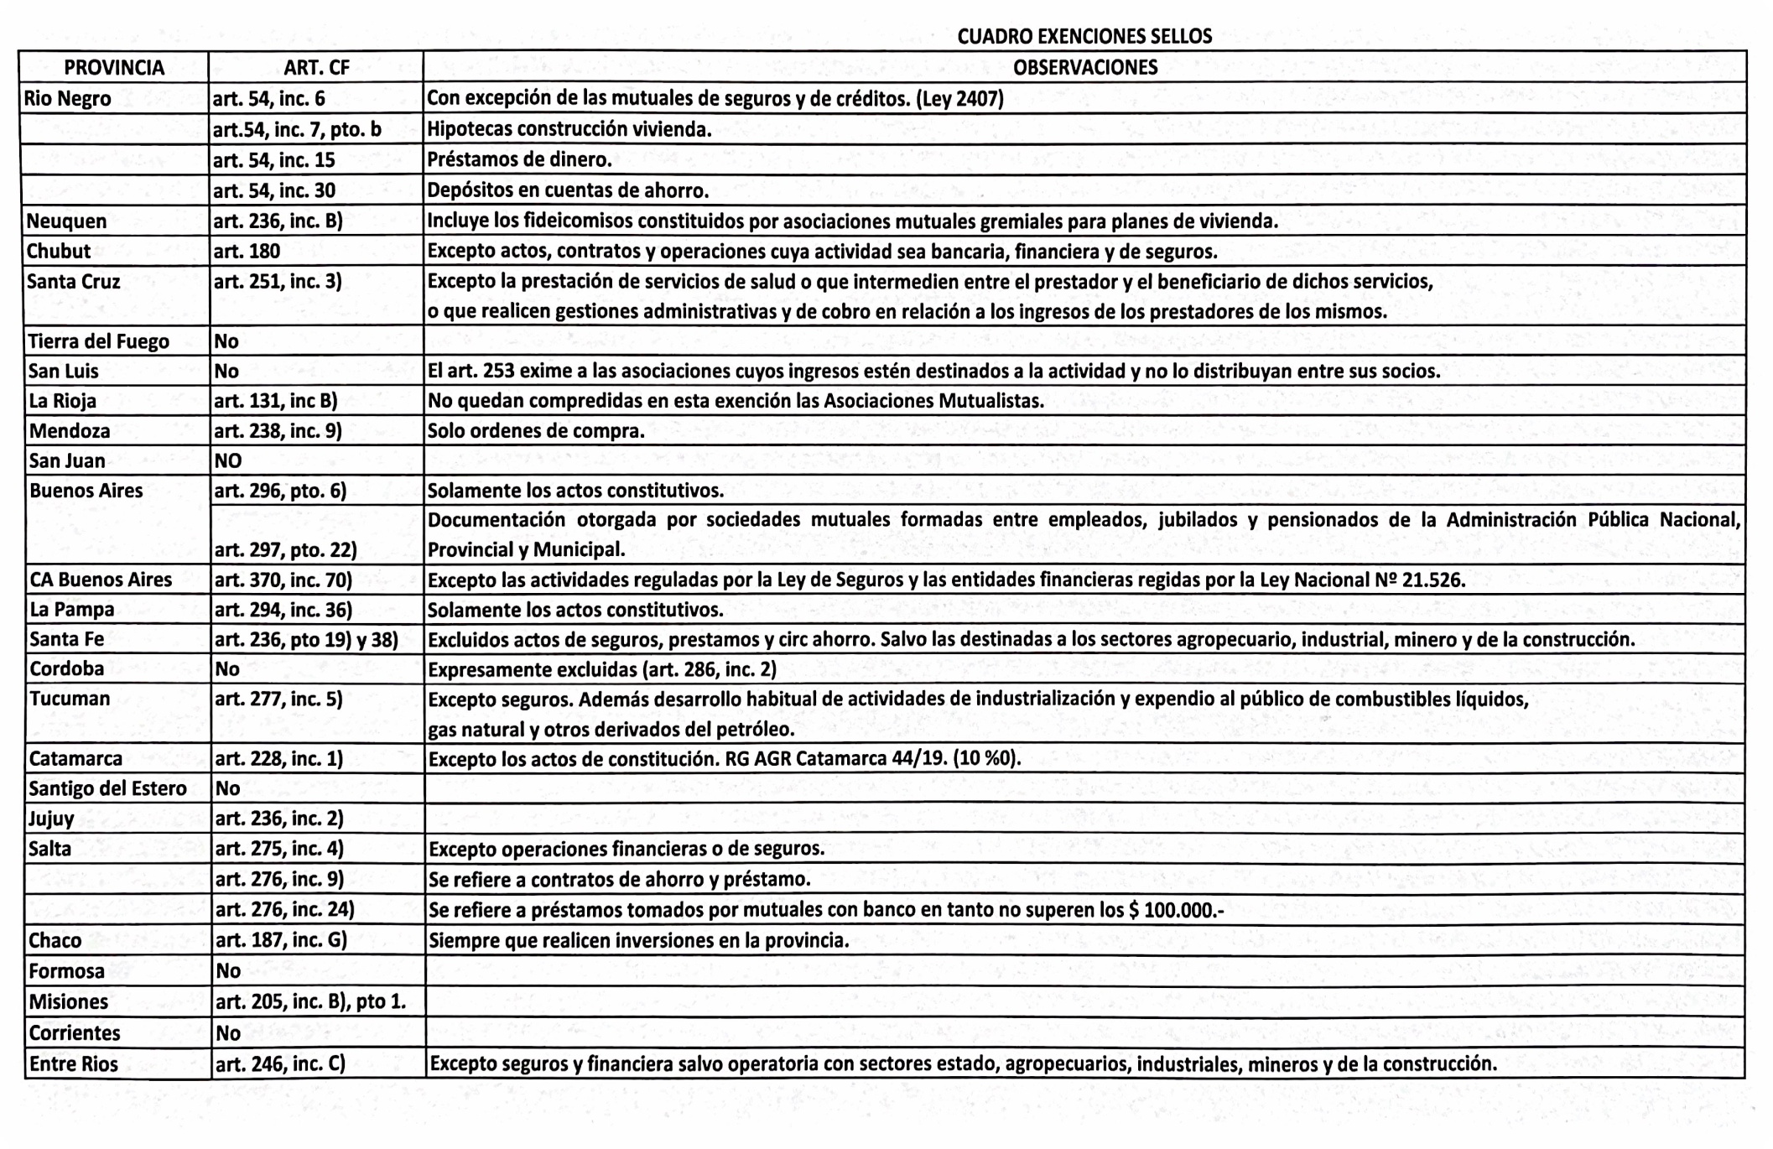
IMPUESTOS SELLOS (IV)

Slide 29
Santa Fe
Vto. Pago: 1° Quincena. Día 25 de cada mes. 2° Quincena. Día 10 del mes siguiente.
Córdoba
Vto. Pago: 1° Quincena. Día 25 de cada mes. 2° Quincena. Día 10 del mes siguiente.
CABA
Vto. Pago: Día 10 de cada mes sin pago a cuenta.
Provincia Buenos Aires
Vto. Pago: 1° Quincena. Día 26 de cada mes. 2° Quincena. Día 10 del mes siguiente.
IMPUESTOS SELLOS (V)

Slide 30
Impuesto Inmobiliario (I)
Córdoba. Exención Subjetiva.
Art. 196, inc. 2) “Los inmuebles pertenecientes a fundaciones, colegios o consejos profesionales, asociaciones civiles y mutualistas, simples asociaciones y entidades religiosas que, conforme a sus estatutos o documentos de constitución no persigan fines de lucro, a los centros vecinales constituidos, conforme la legislación vigente, siempre que estén afectados directamente a los fines específicos de dichas instituciones…”
Santa Fe. Exención Parcial.
Art. 166, inc. f) “Los inmuebles ocupados por asociaciones obreras, de empresarios o profesionales, de sociedades cooperativas de vivienda y/o trabajo, asociaciones de fomento, asociaciones vecinales con personería jurídica, asociaciones mutualistas, centros de jubilados y los partidos políticos, siempre que les pertenezcan en propiedad. Esta exención no alcanza a los inmuebles de asociaciones mutuales que operen en el mercado del seguro. Las exenciones se extenderán a solicitud de parte en cualquier tiempo y subsistirán mientras las condiciones que le dieron origen no varíen y la norma impositiva no sufra modificaciones.
Las exenciones otorgadas no darán derecho a solicitar la repetición de lo que se hubiere pagado.”

Slide 31
Impuesto Inmobiliario (II)
Ciudad de Buenos Aires. Exención General Subjetiva.
Art. 195- “Están exentos del pago de los tributos establecidos por el presente Código…, inc. 5). Las asociaciones mutualistas constituidas de conformidad con la legislación vigente…”
Provincia de Buenos Aires. Gravado.
Excepto que el inmueble esté destinado a alguna de las actividades que la normativa beneficie con la exención según el artículo 177.
Excepto las Mutuales de Organizaciones de Comunidades Migrantes que hayan tenido ingresos gravados, no gravados y exentos en el período fiscal anterior, por el desarrollo de cualquier actividad dentro o fuera de la Provincia, por ingresos anuales totales hasta un monto equivalente a los ingresos máximos de la categoría G de monotributo.
(“A.M.E.M.O.P.”. Suprema Corte PB. 21/03/2012. Reconocimiento parcial de la exención según el destino del inmueble.). Pronunciamiento con anterior redacción de la ley.

Slide 32
Tasas/Cont. Municipales (I) –Rosario-
Tasa General de Inmuebles.
Exenta: Art. 76, inc. m) “Los inmuebles de propiedad de entidades mutualistas con personería jurídica e inscriptos en los organismos oficiales correspondientes, que se hallen empadronados como “finca” a los fines del tributo, se ocupen por la entidad mutual y se destinen a la atención de sus fines específicos; con excepción de las actividades de seguros, colocaciones financieras y préstamos de dinero, cualquiera sea el origen de los fondos; y en tales casos las mismas revistan el carácter de principal, considerados individualmente los ingresos anuales de la entidad, conforme lo disponga la reglamentación pertinente. El beneficio que reconoce el presente inciso poseerá un tope periódico equivalente a cinco (5) veces la cuota mínima total absoluta de “fincas” que corresponda tributar por la Tasa General de Inmuebles y sus adicionales del radio uno del Municipio. No se emitirá valor diferencial en su caso, mientras tal diferencia no iguale o supere aquella cuota mínima total.”
Derecho Registro e Inspección.
Exenta. Art. 89, inc. f) Las instituciones de carácter mutualista legalmente inscriptas en los organismos oficiales correspondientes, con excepción de:
1. Actividades de guarderías náuticas, siempre que la explotación sea realizada por empresas privadas, seguros, colocaciones financieras y préstamos de dinero, cualquiera sea el origen de los fondos.
2. Actividades comerciales, industriales y de servicios; cuyos ingresos derivados superen, anualmente, el monto de ingresos brutos establecido en artículo 12 bis de la Ordenanza General Impositiva. ($ 60.965.360.-). (por cada actividad) (Inciso modificado por el Art. 7° de la Ordenanza N° 10.750). (Decreto 444/2025).

Slide 33
Contribuciones Municipales (II)
(Córdoba)
Contribución que incide sobre Inmuebles
Exenta. Art. 227, inc. 13) “Por el término de ocho (8) años o hasta la fecha de escrituración individual del inmueble, lo que fuera anterior, las Organizaciones Comunitarias, constituidas legalmente como Cooperativas, Asociaciones y Mutuales sin fines de lucro, propietarias de modo colectivo de loteos de interés social para familias de escasos recursos, que se encuentren legalmente constituidas con Personería Jurídica y Autoridades en vigencia, debidamente acreditadas por el Organismo pertinente, que demuestren la titularidad del dominio o ser usufructuarios y/o poseedores a título de dueño de uno o más loteos, y que cumplan con alguno de los siguientes requisitos: …”
Contribución que incide sobre la actividad comercial, industrial y de servicios
Exenta. Art. 269, bis, inc. 2): “La venta de bienes y/o prestación de servicios realizada exclusivamente a sus afiliados, efectuadas por las Asociaciones Mutualistas y/o de Beneficencia, con excepción del préstamo de dinero o ayudas económicas y actividades de seguros, cualquiera fuera el origen de sus fondos.”

Slide 34
Tasas/Contribuciones Municipales (III)
Jurisprudencia
“Asociación Mutualista del Docente de la Provincia de Córdoba c/Municipalidad de Córdoba – plena jurisdicción –recurso de casación “ TSJ Cba -27/10/2015. “… no puede sostenerse que la Asociación Mutualista del Docente de la Provincia de Córdoba realice actividades financieras, habida cuenta que la actora desarrolla una actividad sin fines de lucro inspirada en la solidaridad con el objeto de brindar ayuda recíproca entre los socios frente a riesgos eventuales (art. 2 Ley 20.321)…”. No obstante, debemos resaltar que el periodo en discusión es anterior a la modificación a la Contribución que incluyó las ayudas económicas.
“Mutual Ferroviaria c/ Municipalidad de Pergamino”. Juzgado Contencioso Administrativo Pergamino. 29/09/2017. Tasa de seguridad e higiene. Recepta lo normado en el artículo 29 de la Ley 20.321 y señala que no resulta óbice a su razonamiento, que la normativa municipal no contemple que las mutuales están exentas de pago de la tasa en cuestión.
Cámara de Apelación en lo Contencioso Administrativo San Nicolás. Revocó la sentencia.
Suprema Corte de Justicia de la Provincia de Buenos Aires. 13/03/2019. El Recurso Extraordinario Nulidad fue desestimado y el Recurso de Inaplicabilidad de la ley pendiente de sentencia.
Suprema Corte de Justicia de la Provincia de Buenos Aires. 07/12/2022. La corte rechazó el recurso y confirmó el pronunciamiento de la Cámara. Un juez sostuvo que la alegación de la recurrente ha sido desenfocada en relación con su pretensión inicial.
Asoc. Mutual de Ayuda entre Asociados y Adherentes del Club Colón de San Justo c/ Municipalidad de San Justo s/ amparo”. Cám. Apel. Civ. y Com. Santa Fe. Sala III. 03/02/2022. Se rechazó el planteo de la mutual que pretendía la exención de la tasa general de inmuebles en todas las propiedades de su titularidad (no sólo de su sede) según el art. 75 del CTM. El tribunal sostuvo que la cantidad de inmuebles, su destino, utilidad e importancia como bienes raíces, requerían información y aclaración que la mutual no se encargó de especificar.

Slide 35

MUCHAS GRACIAS!!!
javier.arriola1@gmail.com

